Slide 1
نوشتن و خواندن اعداد از یک الی صد

Slide 2
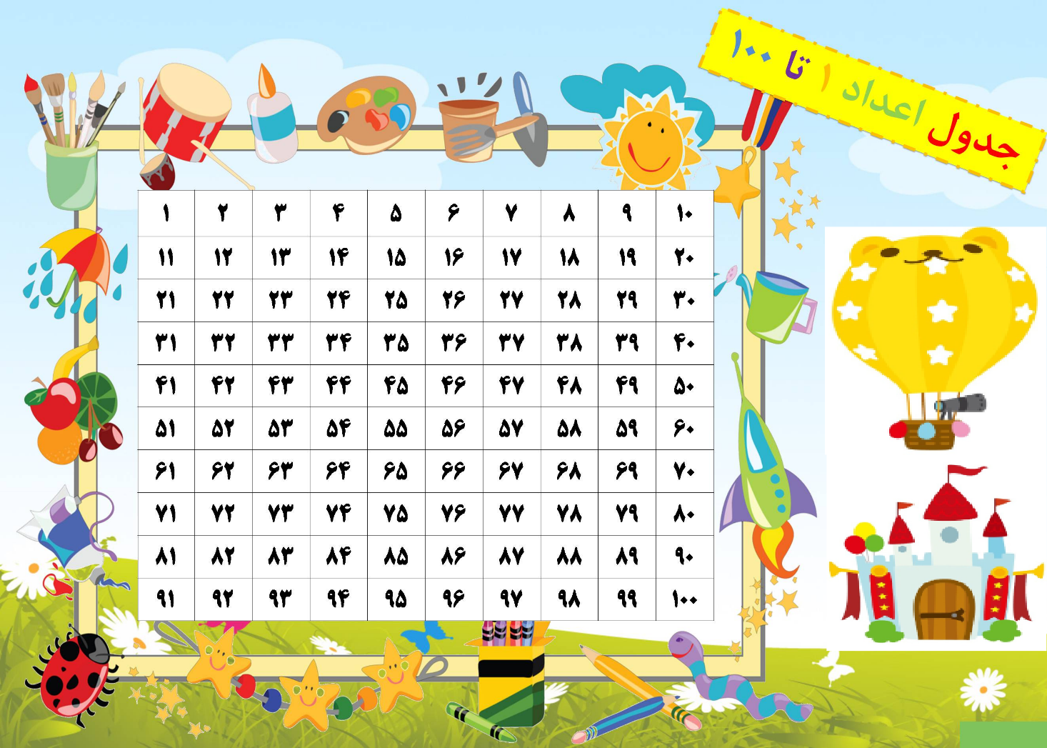

Slide 3
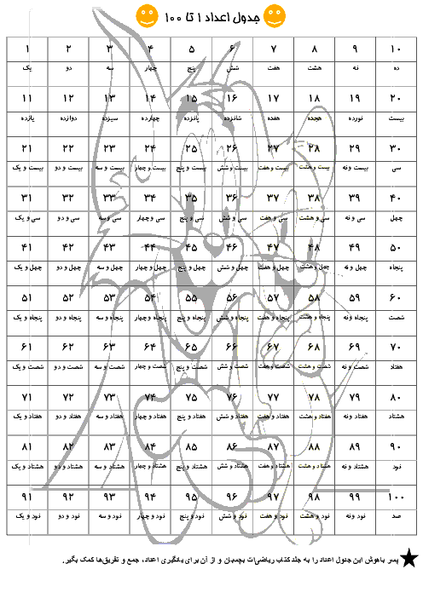

Slide 4
